Slide 1
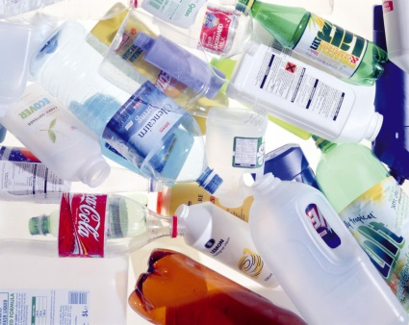
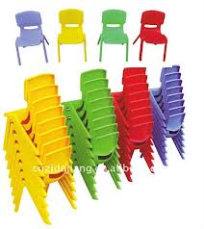
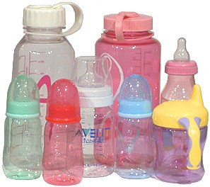
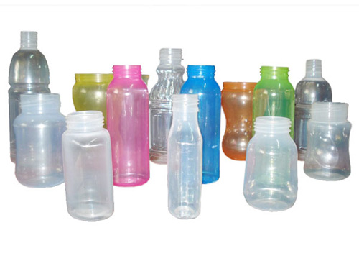
الصف الخامس
«أ»
ماذا تعلمتم في
الدرس السابق
؟؟؟

Slide 2
سؤال مراجعة
ما هو البلاستيك؟؟
الإجابة:
البلاستيك عبارة عن مادة اصطناعية. يمكن صهر وتليين مادة البلاستيك بالحرارة ويتم تشكيل وتصنيع مختلف المنتجات البلاستيكية حسب الطلب بكل سهولة.

Slide 3
سؤال مراجعة
من أي مصدر يستخرجون المواد البلاستيكية؟
الإجابة:
النفط الخام

Slide 4
البلاستيك في المنتج 5 | البلاستيك في المنتج 4 | البلاستيك في المنتج 3 | البلاستيك في المنتج 2 | البلاستيك في المنتج 1 | البلاستيك في المنتج الصفات
 |  |  |  |  | المرونة
 |  |  |  |  | التوصيل الكهربائي

Slide 5
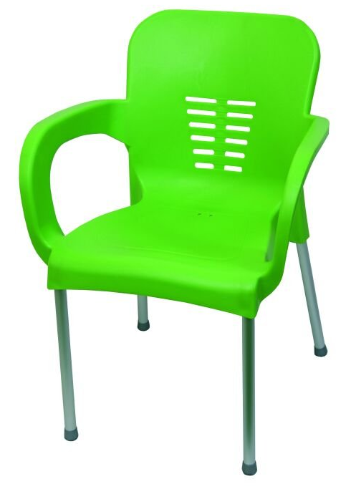
كرسي بلاستيكي
البلاستيك
في
المنتج 1

Slide 6
البلاستيك في المنتج 5 | البلاستيك في المنتج 4 | البلاستيك في المنتج 3 | البلاستيك في المنتج 2 |  | البلاستيك في المنتج الصفات
 |  |  |  |  | المرونة
 |  |  |  |  | التوصيل الكهربائي
قاسي جداً
غير موصل للكهرباء

Slide 7
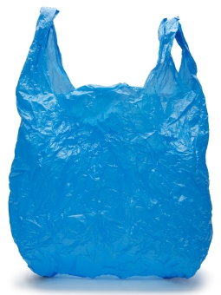
أكياس بلاستيكية
البلاستيك
في
المنتج 2

Slide 8
البلاستيك في المنتج 5 | البلاستيك في المنتج 4 | البلاستيك في المنتج 3 |  |  | البلاستيك في المنتج الصفات
 |  |  |  |  | المرونة
 |  |  |  |  | التوصيل الكهربائي
قاسي جداً
مرن
غير موصل للكهرباء
غير موصل للكهرباء

Slide 9
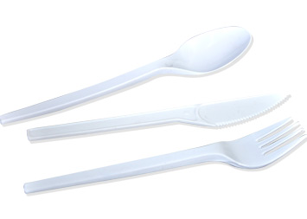
ملاعق بلاستيكية
البلاستيك
في
المنتج 3

Slide 10
البلاستيك في المنتج 5 | البلاستيك في المنتج 4 |  |  |  | البلاستيك في المنتج الصفات
 |  |  |  |  | المرونة
 |  |  |  |  | التوصيل الكهربائي
قاسي جداً
قاسي
مرن
غير موصل للكهرباء
غير موصل للكهرباء
غير موصل للكهرباء

Slide 11
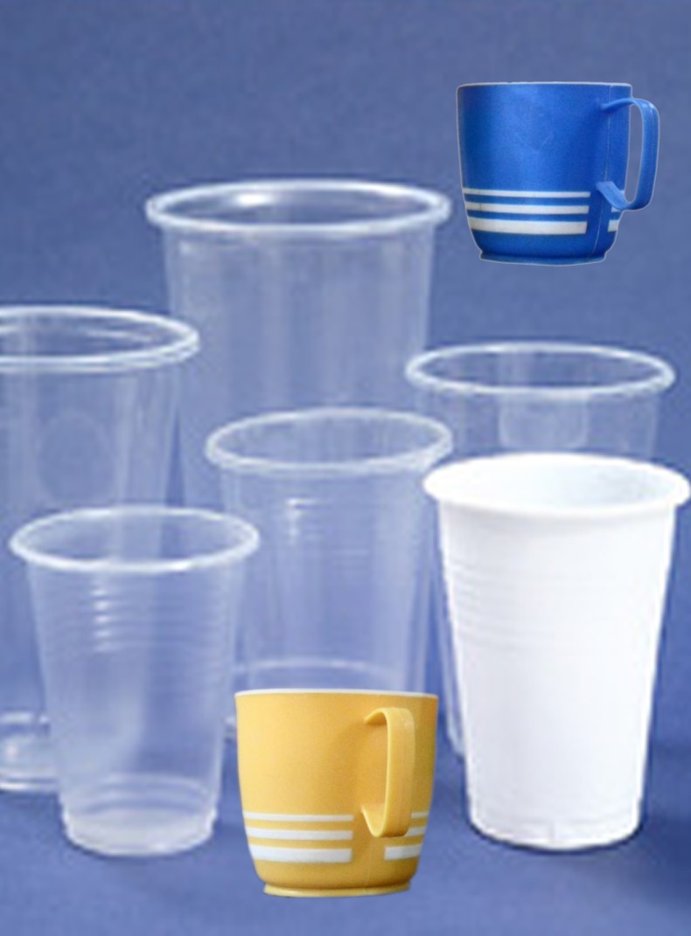
كؤوس بلاستيكية
البلاستيك
في
المنتج 4

Slide 12
البلاستيك في المنتج 5 |  |  |  |  | البلاستيك في المنتج الصفات
 |  |  |  |  | المرونة
 |  |  |  |  | التوصيل الكهربائي
قاسي جداً
مرن/قاسي/
قاسي جداً
قاسي
مرن
غير موصل للكهرباء
غير موصل للكهرباء
غير موصل للكهرباء
غير موصل للكهرباء

Slide 13
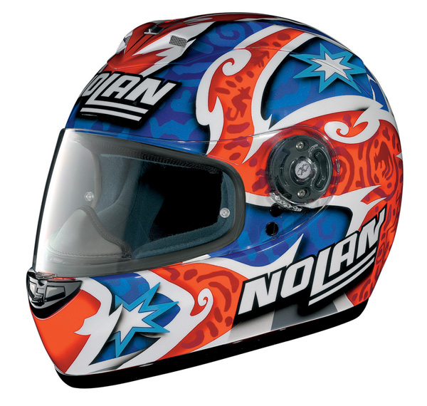
خوذة
البلاستيك
في
المنتج 5

Slide 14
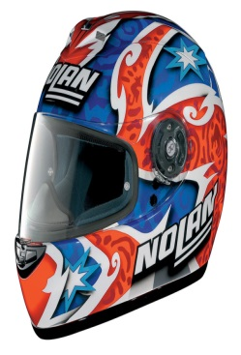
 |  |  |  |  | البلاستيك في المنتج الصفات
 |  |  |  |  | المرونة
 |  |  |  |  | التوصيل الكهربائي
قاسي
جداً
قاسي جداً
مرن/قاسي/
قاسي جداً
قاسي
مرن
غير موصل للكهرباء
غير موصل للكهرباء
غير موصل للكهرباء
غير موصل للكهرباء
غير موصل للكهرباء

Slide 15
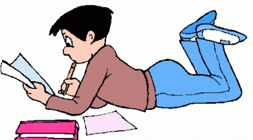
بعد قيامكم بتعبئة الجدول السابق.
ما هو استنتاجكم؟؟

Slide 16
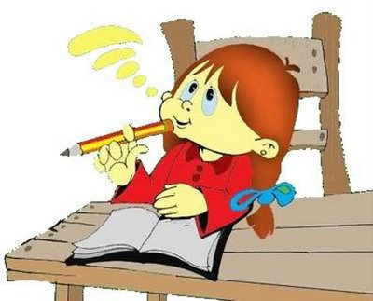
هيا بنا لنقوم بحل
الوظيفة البيتية معاً

Slide 17
سؤال الوظيفة
سجلوا لأي هدف أنتجوا كل منتج من المنتجات البلاستيكية التي ذكرتموها في الجدول السابق.

Slide 18
 |  |  |  |  | المنتج الهدف
 |  |  |  |  | الهدف
حماية الرأس
شرب الماء
تناول الطعام
تخزين أغراض
الجلوس عليها

